Slide 1
WORKSHOP WINDOWS AD DS & LINUX SERVICES
SISTEMAS DE REDES II 2026/2027

Slide 2
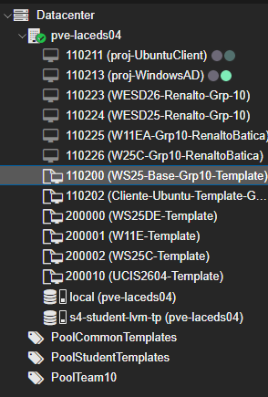

(1)IMPORTAR E CONGIGURAR TEMPLATES DE MÁQUINAS
PASSO 1:
Abrir o proxmox, selecionar a pool “PoolStudentTemplates”
PASSO 2:
Importar os templates do Windows Server e do Ubuntu cliente do grupo 10.
1

Slide 3
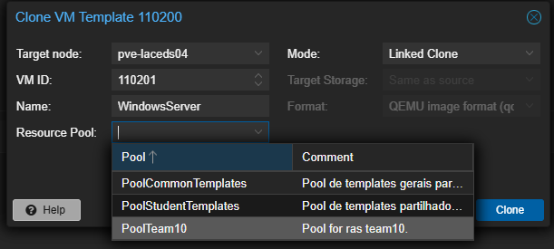
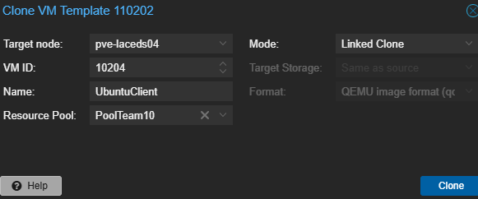
(1)IMPORTAR E CONGIGURAR TEMPLATES DE MÁQUINAS
PASSO 3:
- Clonar VM e criar um linked clone, definir a pool de endereços a ser utilizada para a experiência referente ao teu grupo exemplo: PoolTeamX;
- Atribuir o Nome a máquina virtual do Windows de “WindowsServerADDS-grp1” e a do cliente Ubuntu de “UbuntuClient-grp10”
- É importante selecionar a Opção Linked Clone apra não have problemas
- Proceda de igual forma para o Cliente Linux
3
4
1
2

Slide 4
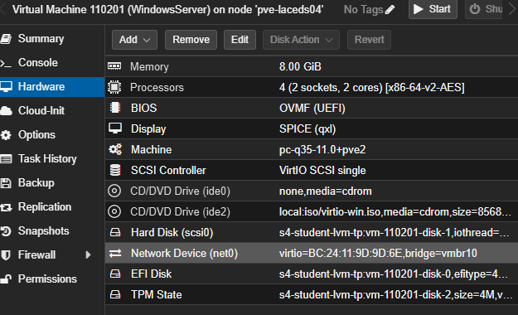
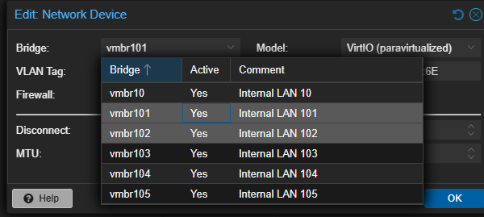
(1)IMPORTAR E CONGIGURAR TEMPLATES DE MÁQUINAS
PASSO 4:
Selecionar a placa de rede que pretende utilizar que esteja dentro da pool de endereços do teu grupo. Por exemplo a vmbrABC referente a um grupo Z.
6
5

Slide 5
(1)IMPORTAR E CONGIGURAR TEMPLATES DE MÁQUINAS
PASSO 4:
Selecionar a placa de rede que pretende utilizer que esteja dentro da tua pool de endereços, aconselhado 1 por cada aluno, para n haver conflitos.
PASSO 5:
Iniciar ambas as máquinas virtuais
8
7

Slide 6
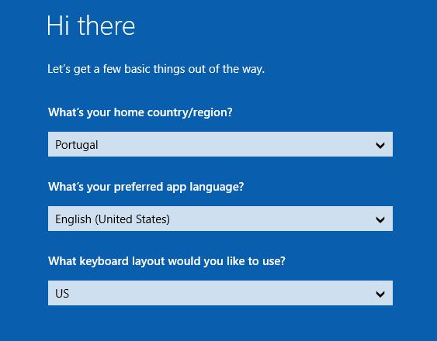
(2) Configurarações Gerais do Windows Server
PASSO 1: Iniciar a máquina virtual , definir idioma e palavra passe aconselhados
(região Portugal, teclado português e palavra passe “1qazZAQ! , linguagem inglês”).
1
2
3

Slide 7
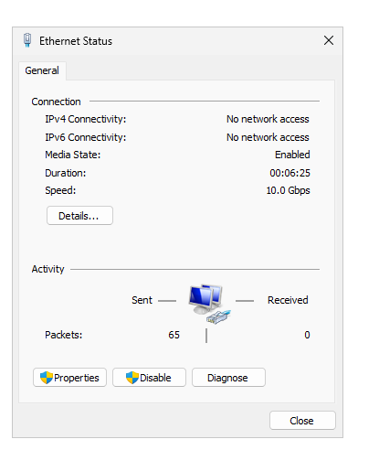
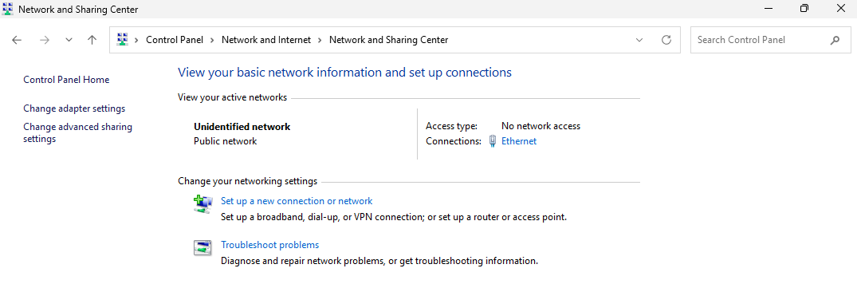
(2) Configurarações Gerais do Windows Server
PASSO 2:
Aceder a ControlPanel > Network and Internet > Network and Sharing Center
PASSO 3:
Atribuir um endeço ip estático para o servidor Windows
e testar a conectividade.
PASSO 4:
Aguardar que os serviços do servidor iniciem para iniciar a configuração
1
2
3

Slide 8
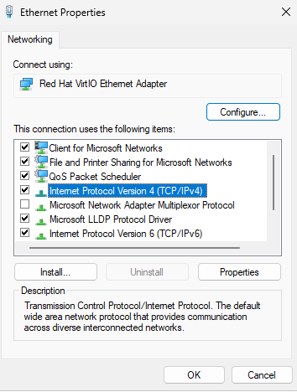
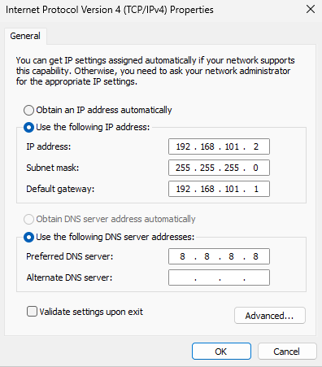
(2) Configurarações Gerais do Windows Server
5
4
6
7

Slide 9
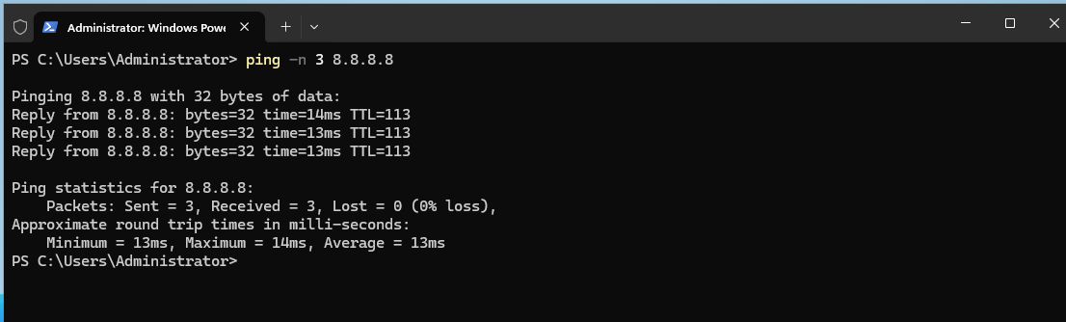
(2) Configurarações Gerais do Windows Server
8

Slide 10
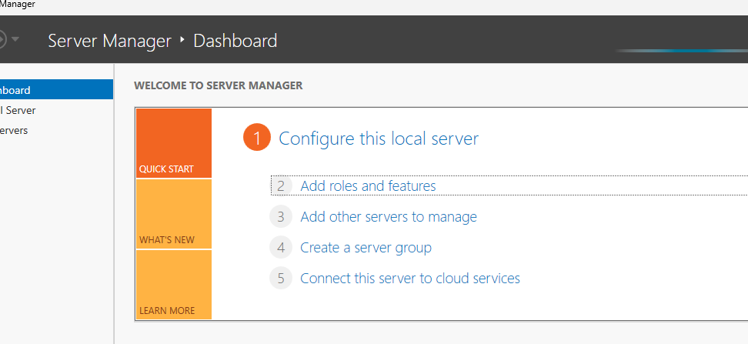
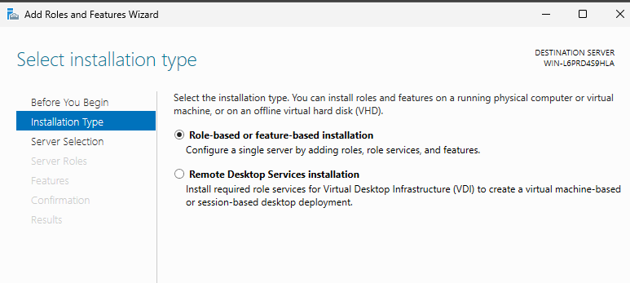
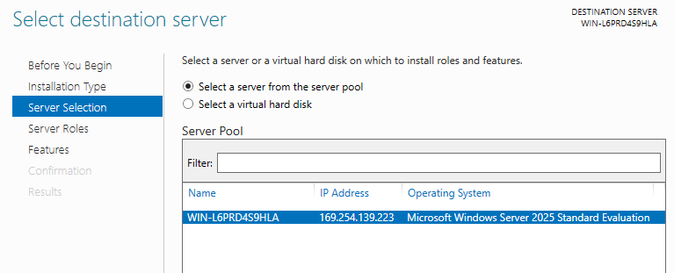
(3) Intalação de Roles and features, configuração de Domain
Users e Groups.
PASSO 1:
Adicionar Roles e feature e prosseguir com as opções default
1
2
3

Slide 11
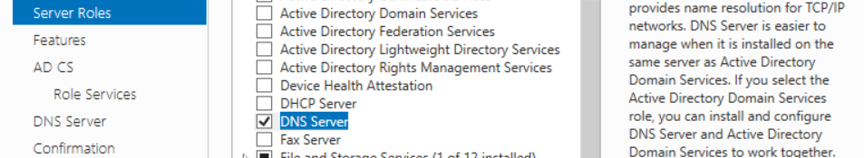
(3) Instalação de Roles and features
PASSO 2:
Selecione as Server roles e aguarde que sejam instaladas, após instaladas aguarde pelas orientações seguintes.
1
2

Slide 12
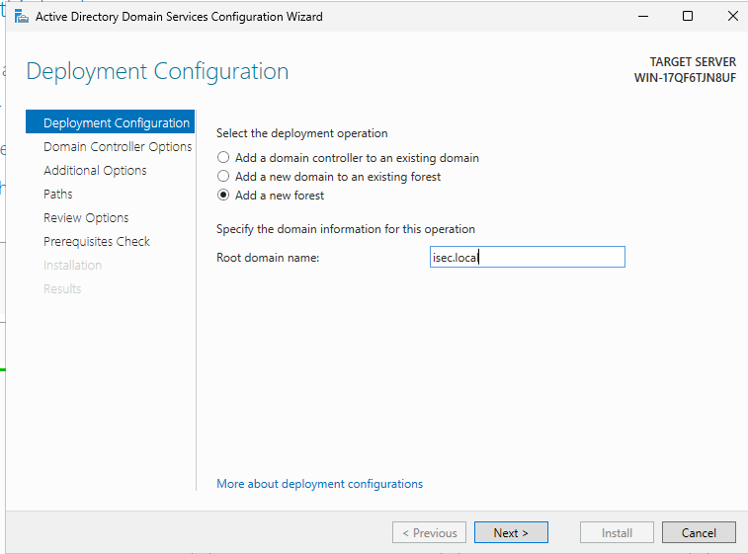
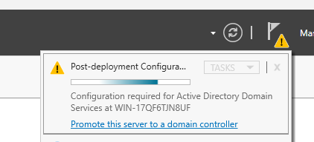
(4) Configuração do Domínio
PASSO 1:
Promover o servidor um Domain controller
PASSO 2:
Adicionar um New Forest e definir o
O domínio como “isec.local”
3
1
4
2

Slide 13
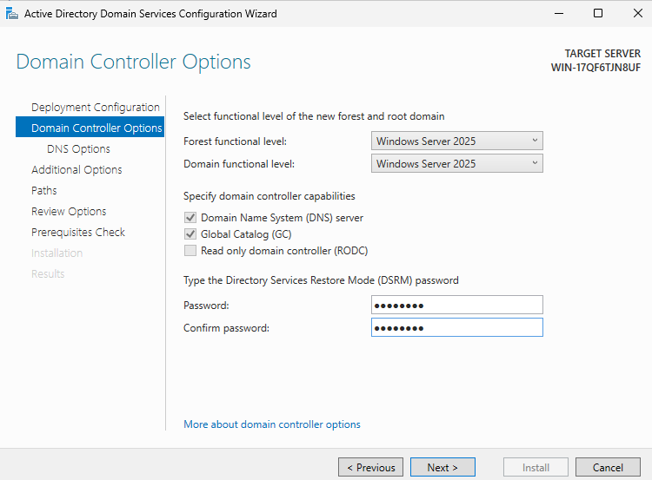
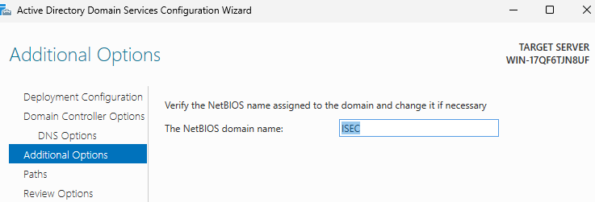
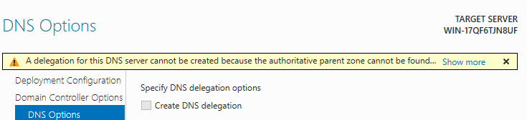
(4) Configuração do Domínio
PASSO 3:
Definir a palavra passe de Restauro do domínio “1qazZAQ!”
PASSO 4:
Igonore o aviso de Domain Delgation e proxiga com next
Passo 5:
Verificar o Domain Name NetBios foi denomidado“ISEC” e clicar sempre next até chegar ao final em install.
3
1
2

Slide 14
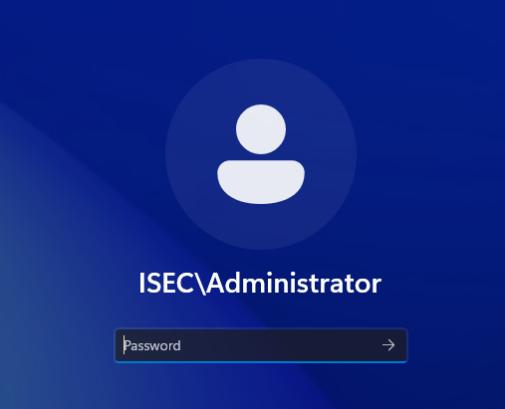
(4) Configuração do Domínio
PASSO 6:
Máquina virtual irá reinicar possivelmente sozinha para concluir processo,
e o sinal que tudo correu bem é que o utilizador foi mudado para Domain Administrator. Inicie sessão e aguarde o Sistema iniciar por completo.
1

Slide 15
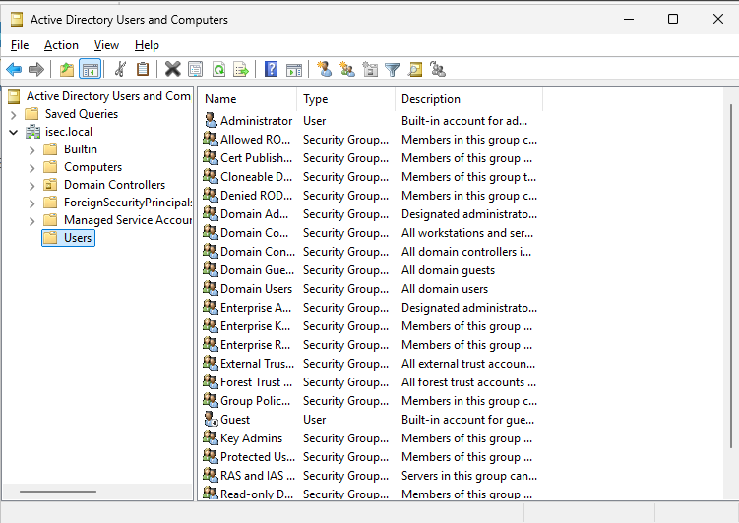
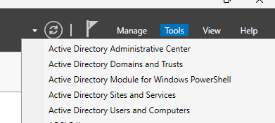
(5) Criação de Grupos e Utilizadores
PASSO 1:
Abra o Server Manager, vá ao menu Tools (canto superior direito) e selecione Active Directory Users and Computers.
PASSO 2:
Expanda o domínio isec.local e clique na pasta Users.
2
1

Slide 16
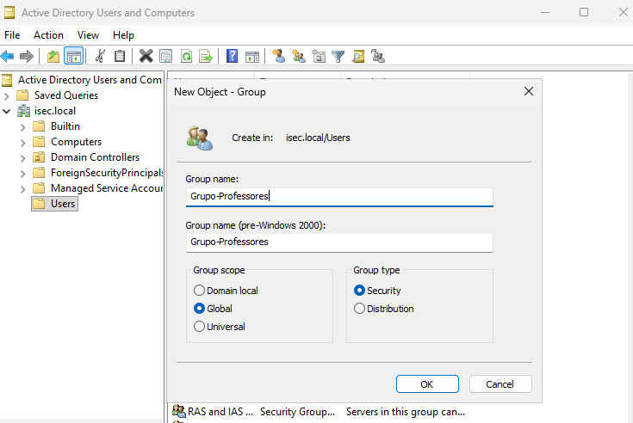
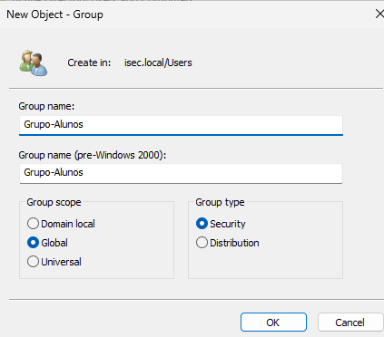
(5) Criação de Grupos e Utilizadores
PASSO 3:
Realizar a criação dos grupos “Grupo-alunos” e”Grupo-professors”, mantendo as opções de global group scope e security group type.
1
4
2
5
3

Slide 17
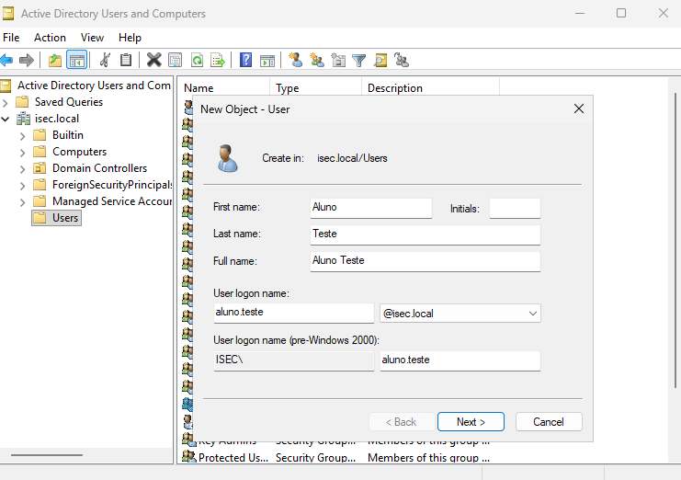
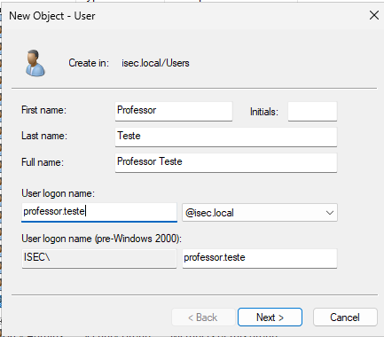
(5) Criação de Grupos e Utilizadores
PASSO 4: Criar os utilizadores e associar ao seu respetivo grupo
First name : Professor | Last Name: Teste | Grupo-Professores | User logon: professor.teste
First name: Aluno | Last name:Teste | Grupo-Alunos | User logon name: aluno.teste
1
1
2
3
2

Slide 18
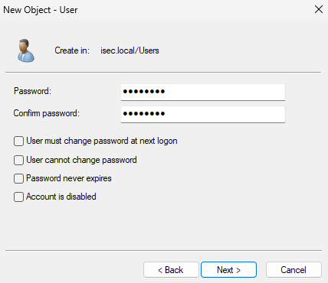
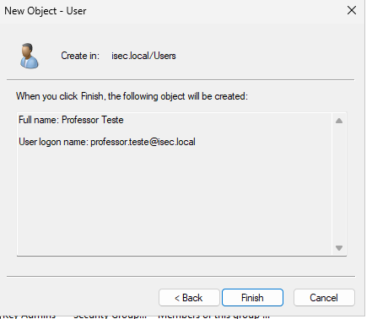
(5) Criação de Grupos e Utilizadores
PASSO 5:Atribuir uma palavra passe ao utilizador
Por norma o user deve pode mudar as credenciais no seu ao realizar o login e seria a opção “user must change in the next logon”, mas para facilitar o processo, a password dever ser a mesma que tem vindo a utilizar até agora (1qazZAQ!) e desmarcar a opcao “user must change password at next logon”.
1
2

Slide 19
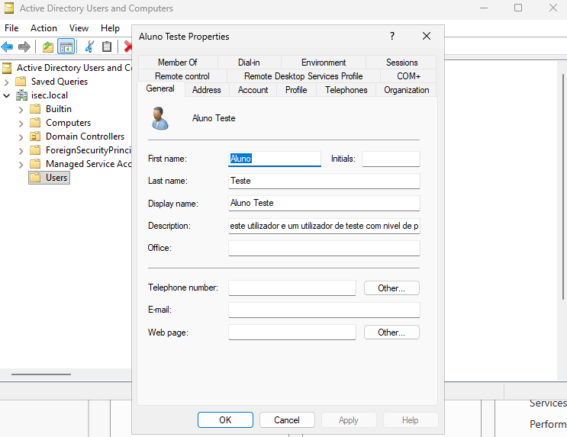
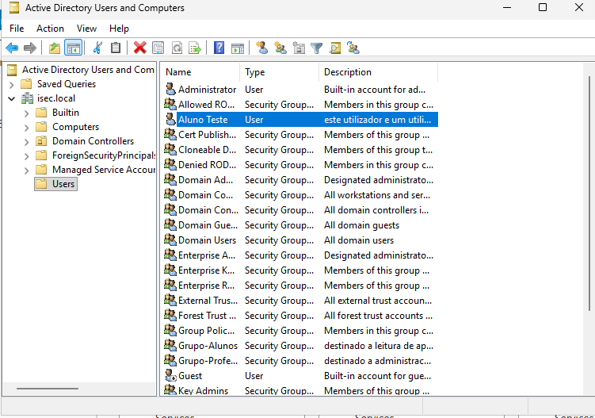
(5) Criação de Grupos e Utilizadores
PASSO 6 (a): Atribuir grupos aos utilizadores
Agora com os utilizadores criados basta atribuir os grupos, para isso procure no folder users expandido, os utilizadores que acabou de criar “Aluno teste” e “ Professor Teste”.
2
1

Slide 20
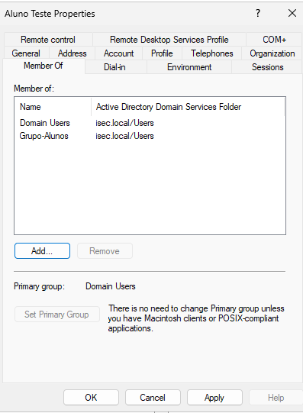
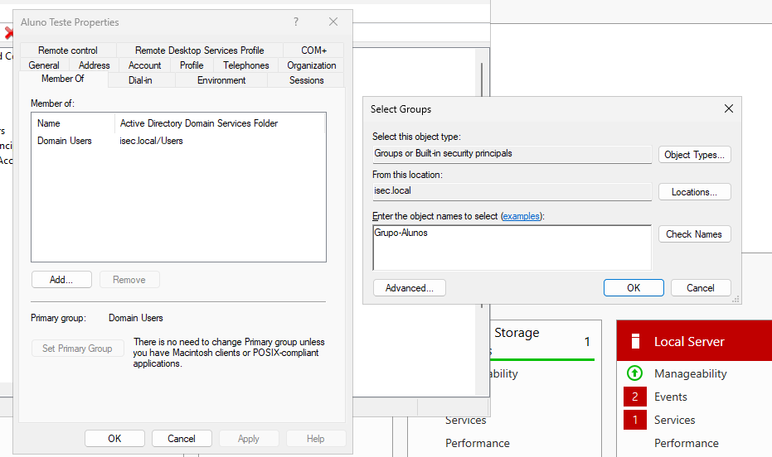
(5) Criação de Grupos e Utilizadores
PASSO 6 (b): Atribuir grupos aos utilizadores
selecione o mesmo, vai a “Member of” e atribua o “Grupo-Professores” ao user “Professor Teste” e o “Grupo-Aluno” ao user “Aluno Teste”.
4
2
1
3
5

Slide 21
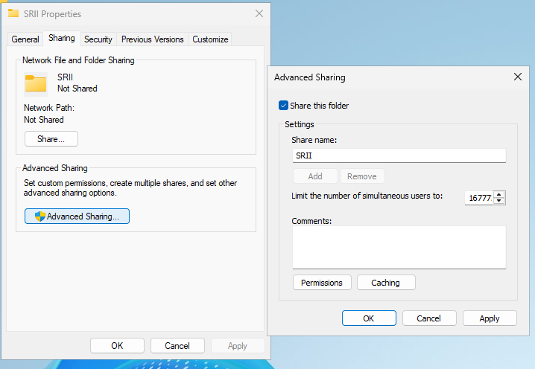
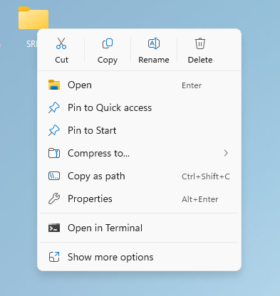
(6) Configurar a Partilha SMB e Permissões
PASSO1: Criar pasta e partilhar a mesma
Crie uma pasta no Ambiente de Trabalho (Desktop) com o nome “SRII”.
Clique com o botão direito na pasta > Properties > separador Sharing > Advanced Sharing...
Marque a caixa Share this folder e clique no botão Permissions.
3
2
1
4

Slide 22
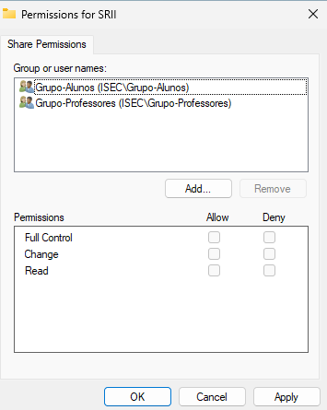
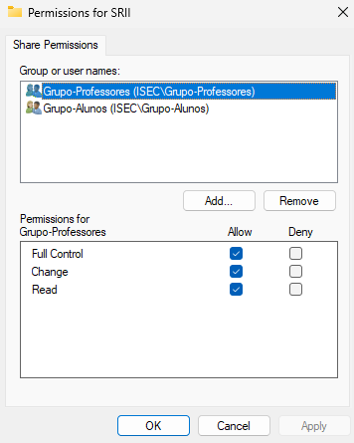
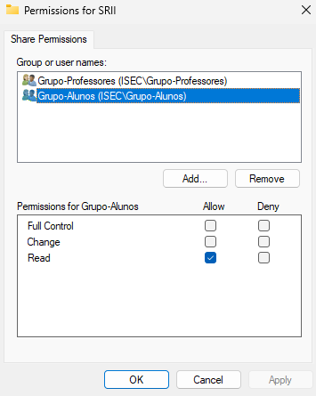
(6) Configurar a Partilha SMB e Permissões
PASSO2: adicionar os grupos e permissões
Remova o grupo Everyone (por segurança) e clique em Add... para adicionar os dois novos grupos:
Escreva Grupo-Alunos > OK. Com o grupo selecionado, garanta que apenas a caixa Read está marcada na coluna Allow.
Escreva “Grupo-Professores” > OK. Com o grupo selecionado, marque a caixa Full Control na coluna Allow. Clique OK duas vezes. Escreva “Grupo-Alunos” > Ok com o grupo selecionado maque a Caixa Read na coluna allow.
2
1
4
3
5

Slide 23
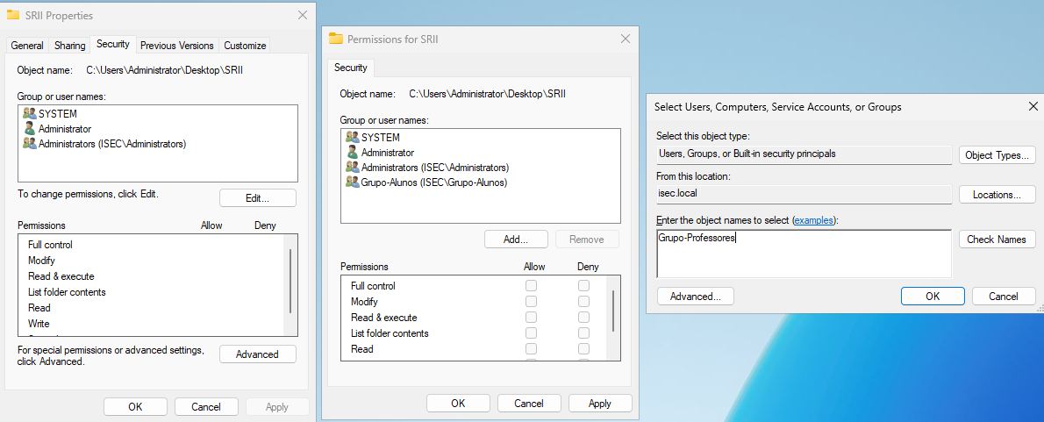
(6) Configurar a Partilha SMB e Permissões
PASSO3:Configuração de Permissões de Segurança (NTFS)
Regresse às propriedades da pasta, aceda ao separador Security e clique em Edit...
Adicione o Grupo-Alunos,Adicione o Grupo-Professores
1
3
2
4

Slide 24
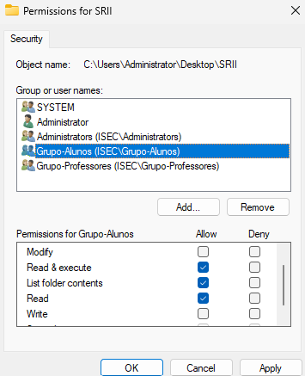
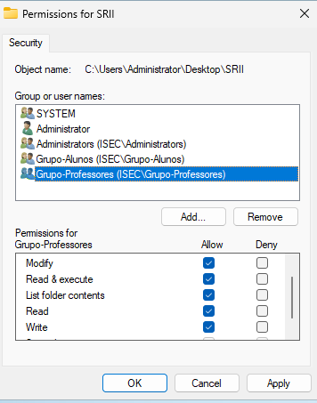
(6) Configurar a Partilha SMB e Permissões
PASSO3:Configuração de Permissões de Segurança (NTFS)
- Selecione-o Grupo-Alunos e verifique se as permissões Read e List folder contents
- Selecione-o Grupo-Professores marque a caixa Modify na coluna Allow. Clique em OK para aplicar e feche as propriedades e aplique. Crie também um ficheiro do tipo “notas.txt” para futuros testes dentro da pasta.
1
3
2
4
5

Slide 25
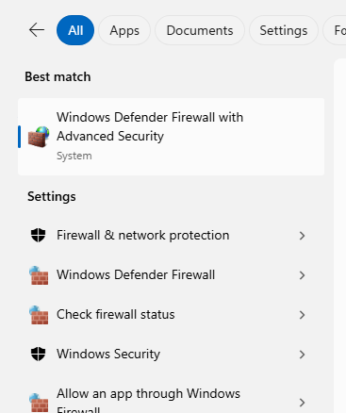
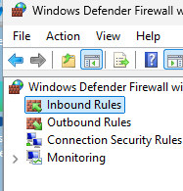
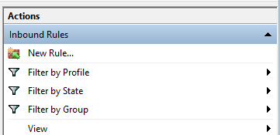
(7)Comunicação Clinente-Servidor
PASSO1:Definir uma inbound Rule do cliente para o servidor
Clique no Iniciar, escreva Windows Defender Firewall with Advanced Security e abra a aplicação.
No painel da esquerda, clique em Inbound Rules. No painel da direita, clique em New Rule...
1
3
2

Slide 26
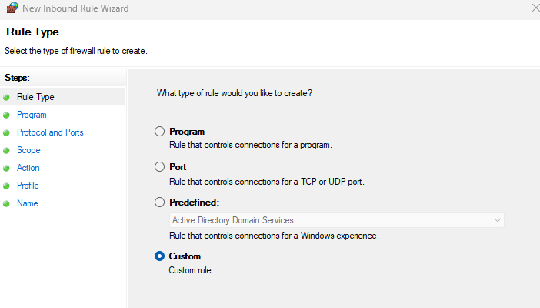
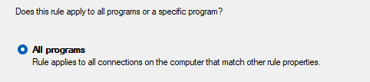
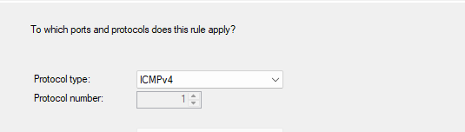
(7)Comunicação Clinente-Servidor
PASSO2:Definir uma inbound Rule do cliente para o servidor
Escolha Custom > Next > All programs > Next.
Em Protocol type, escolha ICMPv4. Clique em Next.
2
3
1

Slide 27
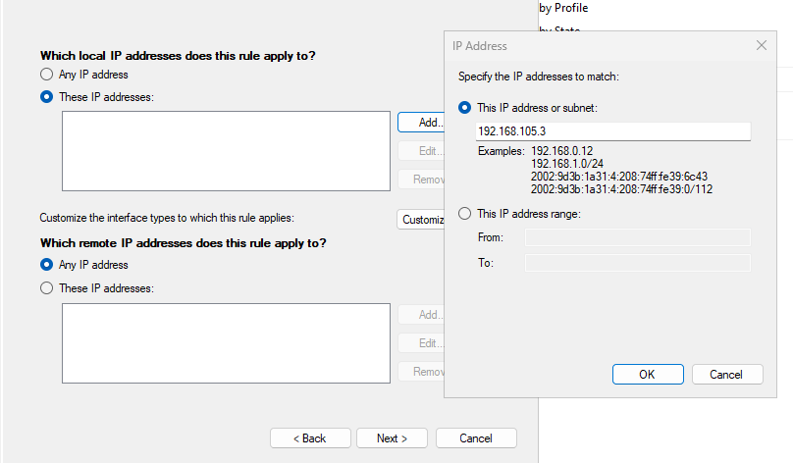
(7)Comunicação Clinente-Servidor
PASSO3:Definir uma inbound Rule do cliente para o servidor
Na secção Which remote IP addresses does this rule apply to?, escolha These IP addresses e clique em Add...
Introduza o IP do cliente Ubuntu e Clique OK e depois Next
1
2

Slide 28
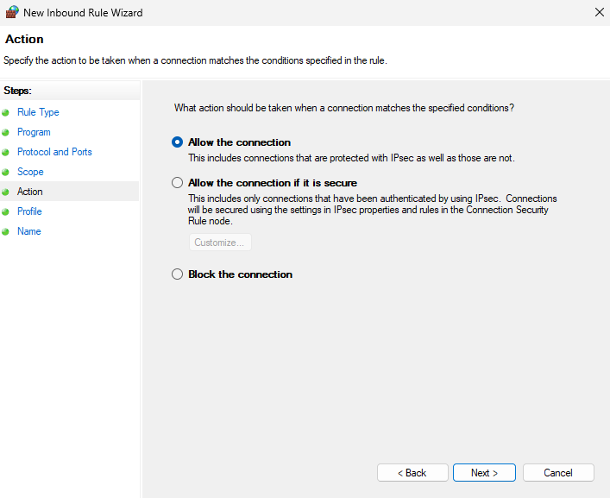
(7)Comunicação Cliente-Servidor
PASSO4:Definir uma inbound Rule do cliente para o servidor
Escolha Allow the connection > Next > Next.
No Nome, introduza SR2 Allow Ping Ubuntu
1

Slide 29
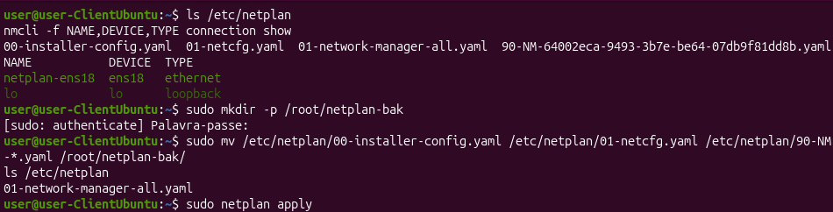
(8)Configuração e atribuição de endereço IP Ubuntu Client
PASSO 1:iniciar a máquina virtual e iniciar o terminal
PASSO 2:Verificar o que existe de configurações de rede
PASSO 3: Criar pasta de backup, para algo de errado
PASSO 4:Remover ficheiros com Eventuais conflitos
PASSO 5: aplicar Limpeza
2
3
4
5

Slide 30

(8)Configuração e atribuição de endereço IP Ubuntu Client
PASSO 5: Garantir que o Network Manager esta a corer
PASSO 6: Atribuir endereço IP estático e criar ligação com endereço DNS Windows Server
PASSO 7: Ativar ligação e confirmar
5
6
7

Slide 31

(8)Configuração e atribuição de endereço IP Ubuntu Client
PASSO 8: Confirmar ip e rota
PASSO 9: Confirmar que o DNS é o do Windows
PASSO 10:Testar ligação para com o servidor
8
9
10

Slide 32

(8)Configuração e atribuição de endereço IP Ubuntu Client
PASSO 11: Testar o DNS do domínio
PASSO 12: Corrigir o problema de não pingar o “isec-.local”m redirecionando para mDNS
PASSO13: Testar o “isec.local”
11
12
13

Slide 33


(9)Configuração do Chrony e do Kerberus

Slide 34

(9)Redirecionamento da comunicação para o Windows Server , configuração SSH via PAM
sudo nano /etc/netplan/01-netcfg.yaml
sudo chmod 600 /etc/netplan/01-netcfg.yaml
sudo netplan apply
network:
version: 2
renderer: NetworkManager
ethernets:
ens18:
dhcp4: no
addresses:
- 192.168.105.4/24
routes:
- to: default
via: 192.168.105.1
nameservers:
addresses:
- 8.8.8.8
- 1.1.1.1

Slide 35
(9)Redirecionamento da comunicação para o Windows Server , configuração SSH via PAM
sudo nano /etc/netplan/01-netcfg.yaml
sudo chmod 600 /etc/netplan/01-netcfg.yaml
sudo netplan apply
network:
version: 2
renderer: NetworkManager
ethernets:
ens18:
dhcp4: no
addresses:
- 192.168.105.4/24
routes:
- to: default
via: 192.168.105.1
nameservers:
addresses:
- 8.8.8.8
- 1.1.1.1

Slide 36
(10)Configuração do Kerberus e do Samba
network:
version: 2
renderer: NetworkManager
ethernets:
ens18:
dhcp4: no
addresses:
- 192.168.105.4/24
routes:
- to: default
via: 192.168.105.1
nameservers:
addresses:
- 8.8.8.8
- 1.1.1.1
sudo nano /etc/netplan/01-netcfg.yaml

Slide 37
(8)Realização de testes, autenticação e leitura wireshark

Slide 38
(9)Configuração do Windbind e SSSD
network:
version: 2
renderer: NetworkManager
ethernets:
ens18:
dhcp4: no
addresses:
- 192.168.105.4/24
routes:
- to: default
via: 192.168.105.1
nameservers:
addresses:
- 8.8.8.8
- 1.1.1.1
sudo nano /etc/netplan/01-netcfg.yaml

Slide 39
(10)Configuração do MFA via PAM

Slide 40
(11)Realização de testes e leitura Wireshark

Slide 41
(12)Conclusão

